Slide 1
Zasilanie awaryjne. Nie tylko UPSy.
Daniel Żukowski – Fen – 20.05.2015

Slide 2
Agenda
Systemy awaryjnego podtrzymania zasilania.
Oferta FEN. Wyróżniki technologiczne. Bestsellery.
Inwertery PV, czym są.
Ustawa prosumencka otwiera nowy rynek.

Slide 3
Systemy awaryjnego podtrzymania zasilania.
UPS - Uninterruptible power supply (source)
Podtrzymanie pracy PC
Zabezpieczenie serwerów
UWAGA: Ograniczona pojemność baterii
EPS – Emergency power supply (source)
Podtrzymanie zasilania dla instalacji home automation
Zabezpieczenie pomp C.O. (kominki z płaszczem wodnym)
Invertery PV z systemem EPS
Jak EPS oraz
Współpraca z panelami PV – darmowa energia słońca

Slide 4
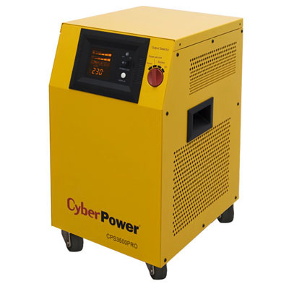
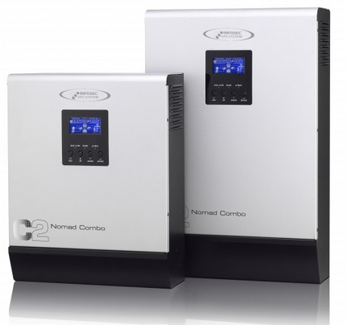
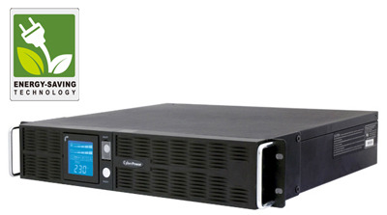
Oferta FEN
UPS
Offline / online
Od 650VA do 120KVA
Zintegrowane / modularne
EPS
Prawdziwa sinusoida
Od 1KVA do 7.5KVA
Nieograniczona pojemność
Invertery PV
Prawdziwa sinusoida
Od 1KVA do 5KVA
Procesor

Slide 5
Wyróżniki technologiczne i handlowe
Technologia GreenPower ™
Cisco EnergyWise compatible
Program SPP – gwarancja marży partnera
Rejestracja projektów
Ogniwa baterii wysokiej jakości
Oprogramowanie Power Panel do zarządzania systemami UPS
Integracja z Envirosensorami
Polisa ubezpieczeniowa 50 tyś EURO

Slide 6
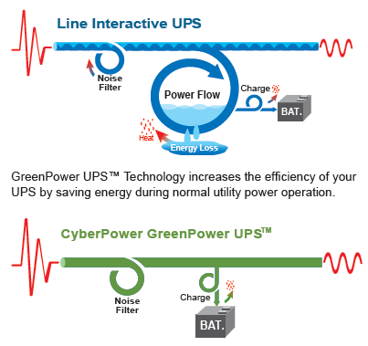
Dwa słowa o GreenPower ™
W tradycyjnych UPSach zawierających układy AVR, napięcie do urządzeń przy normalnej pracy najczęściej dostarczane jest z wykorzystaniem układu z auto trasformatorem. Prąd przepływa przez transformator, przy którego pracy pobierana jest dodatkowa energia i wydzielane jest ciepło, prowadzi to do „strat energii” i większych kosztów jakie musi ponieść użytkownik!
Opatentowana technologia GreenPower UPSTM modyfikuje układ zasilania wykorzystywany w urządzeniach CPS i jest odpowiedzią na straty energii obserwowane w tradycyjnych rozwiązaniach. Gdy dostarczone z sieci energetycznej zasilanie jest w normie, GreenPower UPSTM pracuje w “Trybie Bypass”. Przekazuje energię na wyjście bezpośrednio z sieci energetycznej. Gdy pojawiają się zakłócenia w zasilaniu dostarczanym na wejściu lub wystąpi zanik zasilania, UPS zaczyna pracę w trybie AVR lub Bateryjnym, czyli pracuje jak każdy inny UPS w architekturze Line Interactive. Oszczędności kumulują się w czasie gdy zasilanie dostarczane w sieci energetycznej jest w normie, czyli przez większość cyklu życia produktu!

Slide 7
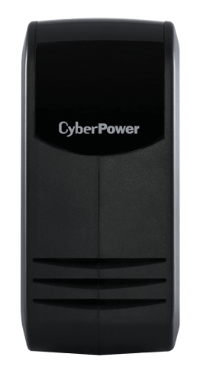
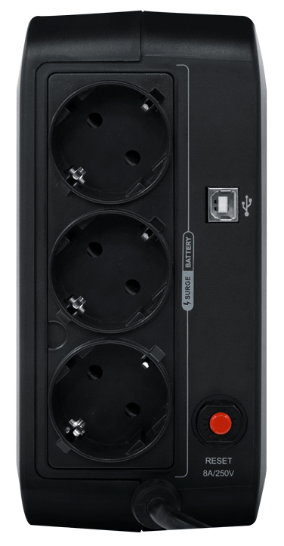
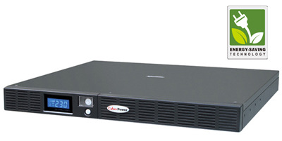
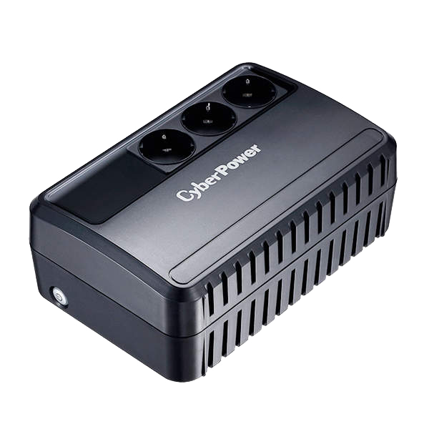
Bestsellery
Seria DX oraz DL
650 VA / 850 VA
Gniazda z bolcem
Technologia GreenPower
Ceny od 190 PLN
OR1000 oraz OR1500
1000 VA / 1500 VA
Wysokość 1U
Technologia GreenPower
Cena OR1000 – 800 PLN
Cena OR1500 – 950 PLN
BU600
600 VA
Gniazda z bolcem
Najlepsza CENA
Cena BU600 – 121 PLN

Slide 8
Wyróżniki technologiczne i handlowe
Szeroka gama produktów (moce nawet do 120kVA)
Opatentowana technologia Online Performance
Gniazda CEE 7/7 (z bolcem i schuco jednocześnie)
Unikalne pojemności (np. 3500VA)
Bardzo konkurencyjne ceny
Ochrona projektów i gwarancja marży

Slide 9
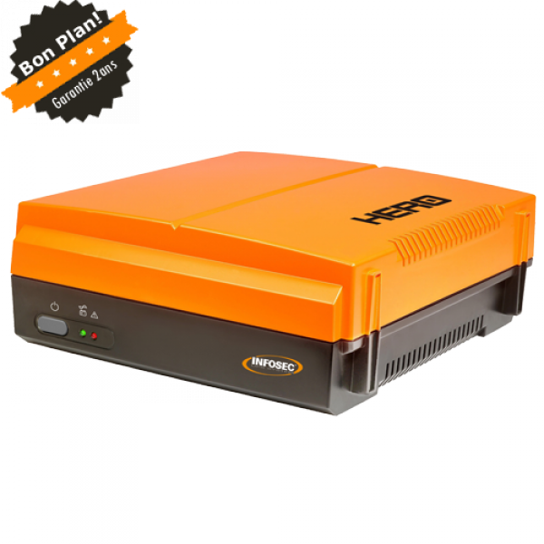
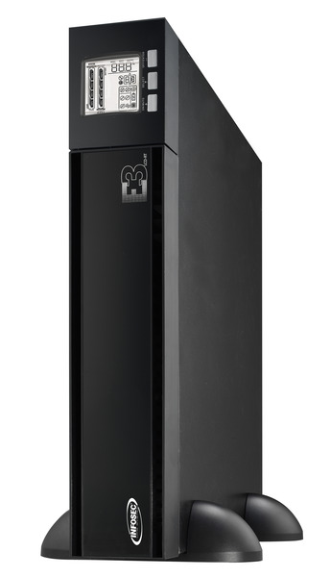
Bestsellery
HERO 950
950 VA
Gniazda CEE 7/7
Offline
Cena - 190 PLN
E3 LCD RT 3500
3500 VA
Rack / tower
Online Performance
Cena – 1600 PLN

Slide 10
Inwertery PV. Czym są?
Kluczowy element, jego sprawność decyduje o ilości wyprodukowanej energii
Steruje pracą całego systemu fotowoltaicznego
Zmienia prąd stały w prąd zmienny
Dostarcza wyprodukowany prąd do sieci elektroenergetycznej
Odłącza napięcie w przypadku awarii sieci elektroenergetycznej

Slide 11
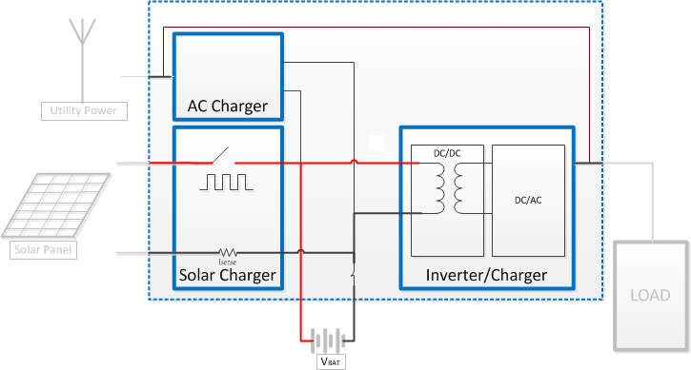
Schemat blokowy inwertera PV

Slide 12
Ustawa prosumencka
Uwaga: projekt zmian
Zasady wykorzystania OZE reguluje Ustawa z dnia 20 lutego 2015 roku o Odnawialnych Źródłach Energii [Dz.U. poz. 478]
Istotne
Program rusza od 01.01.2016
Taryfa gwarantowana (TG) przez 15 lat
TG dla mikroinstalacji do 3KVA ~ 0,75gr / kWh
TG dla mikroinstalacji do 10KVA ~ 0,65gr / kWh
Potrzebny certyfikat Urzędu Dozoru Technicznego (dla instalatora)
Limit globalny 800MW (300+500), po przekroczeniu którego nowe instalacje nie będą mogły skorzystać z TG
Zakład energetyczny będzie musiał odkupić każdą ilość energii z OZE

Slide 13
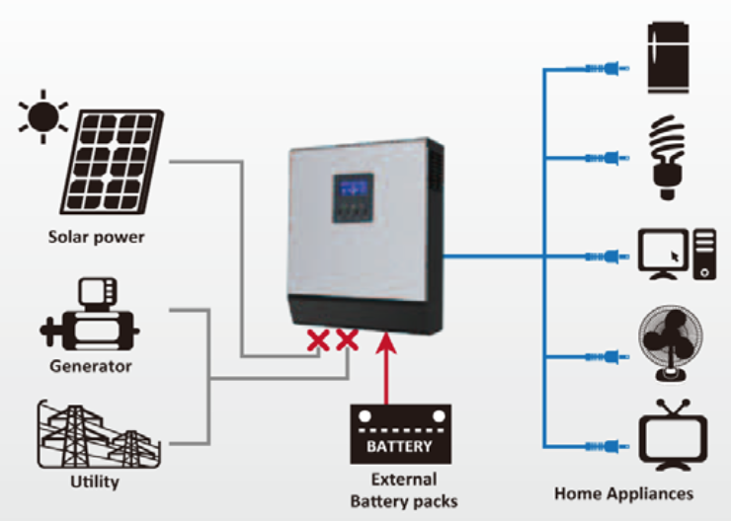
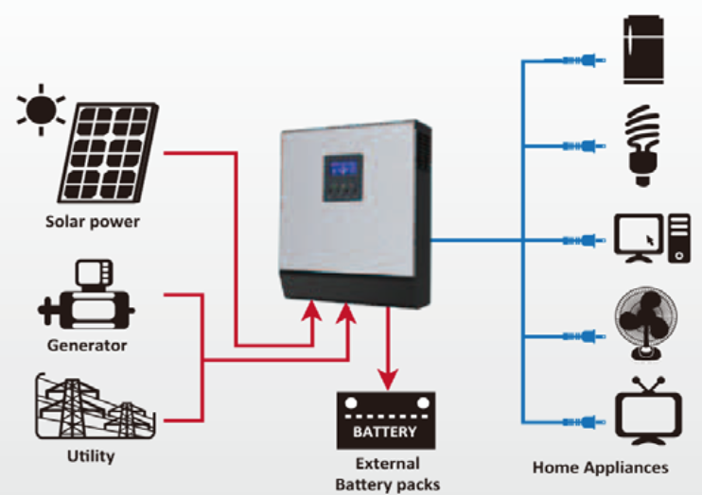
Oferta FEN dla prosumenta
Infosec Nomad C2
Moce od 1 do 5 kVA
Sterowanie procesorowe
Nie wymaga konserwacji
Wysoki prąd ładowania
Brak ograniczenia dla liczby baterii
Automatyczny regulator napięcia (AVR)
Zabezpieczenie przed zanikiem zasilania i przepięciem
Czysta fala sinusoidalna na wyjściu (pompy C.O. Wentylacja etc)
Ceny SRP od 2200 PLN brutto

Slide 14
Dziękuję za uwagę
Kontakt:
daniel@fen.pl
510 044 706

